Slide 1
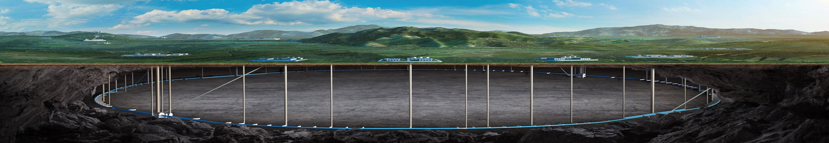

CEPC installation procedure detail studies and massive quantity equipment storage warehouse numbers, surfaces and location optimization study
Wang xiaolong Wang jiabin Dai xuwen
On behalf of CEPC Alignment and Installation Group
CEPC DAY
Jan. 24, 2025, IHEP

Slide 2
Contents
  CEPC installation procedure detail study
  Component storage warehouse number, location optimization study
  Summary

Slide 3
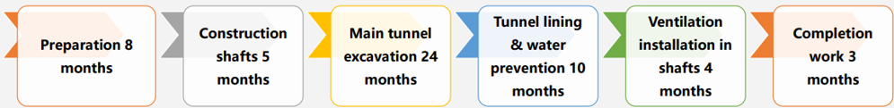
  CEPC installation procedure detail study
  CEPC 建设时间：8年
  黄河勘测规划设计研究院土建施工54个月（4.5年）（TDR）
Ⅰ
  华东勘测设计研究院：CEPC开工后第5年环隧道具备安装条件
  环隧道安装方案预设条件：
    全环土建同步进行
    开工后第5年1月开始隧道安装工作
    全环8个设备运输竖井
    安装工期：第5年1月——第8年9月（3年零9个月）

Slide 4
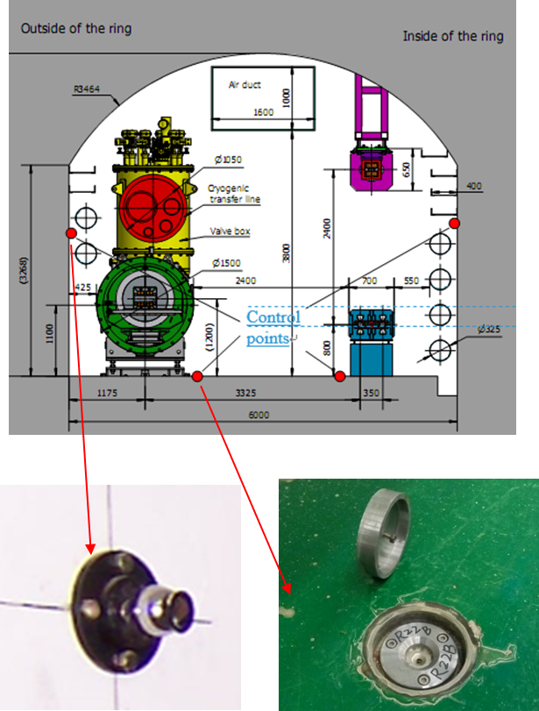
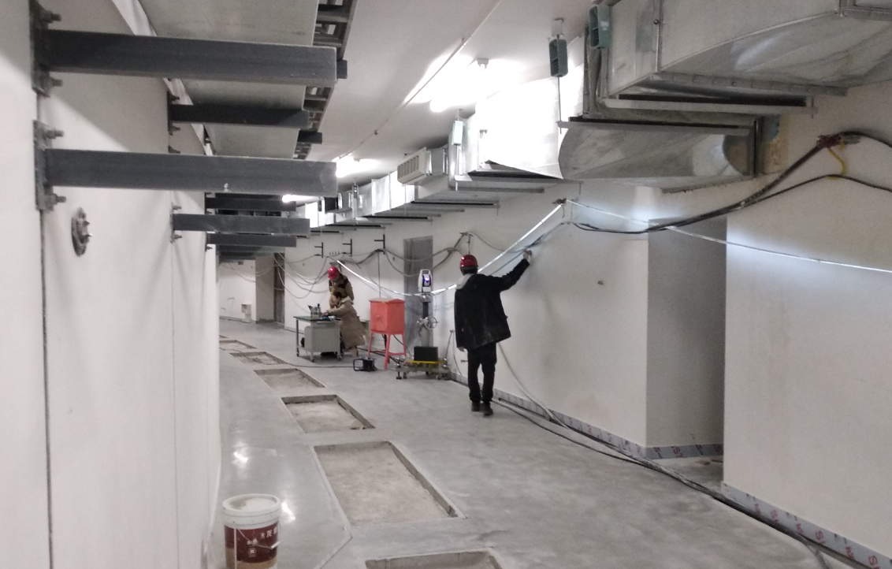
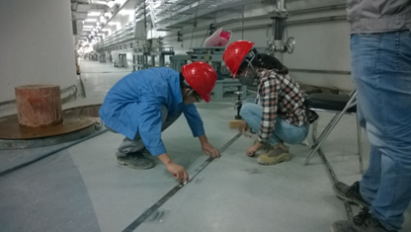
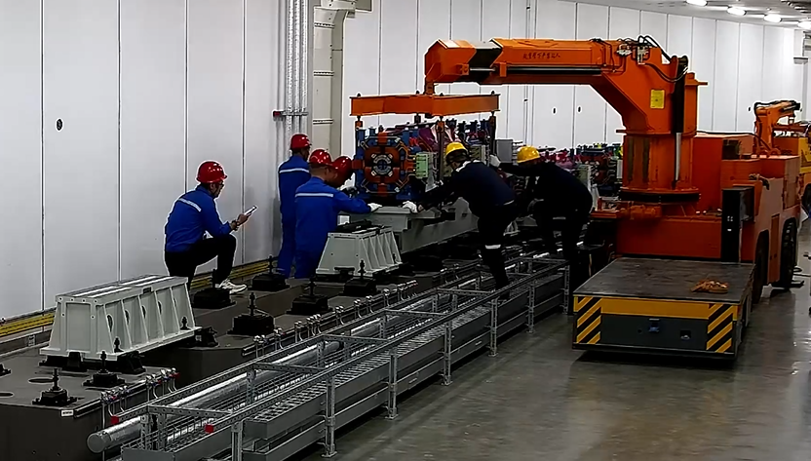
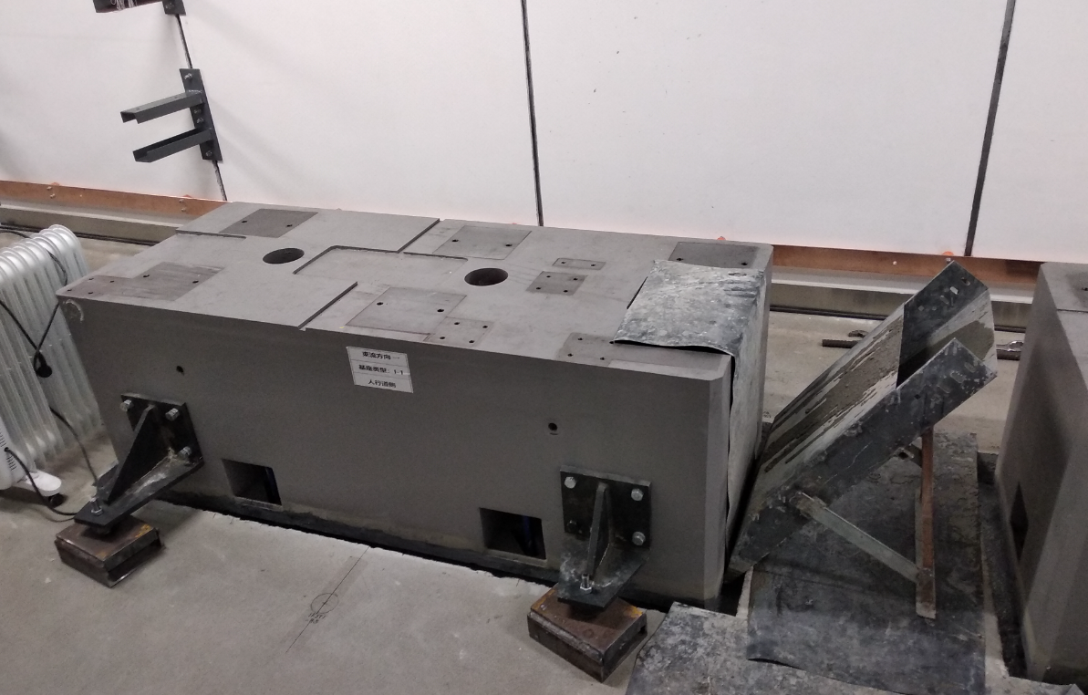
  CEPC installation procedure detail study
控制网安装
控制网测量
  设备安装准直工作
    设备测试及标定预准直
    准直控制网安装
    准直控制网测量
    设备支架、基座安装位置放线
    设备支架、基座安装
    设备安装准直
    设备平滑准直
安装位置放线
设备安装
基台安装

Slide 5
1、设备标定预准直
Group number and time estimation of component fiducialization and pre-alignment
Component | Instrument | Number | Speed（1group/day） | Group | Month
Dipole | Laser tracker & Optical instrument | 24217 | 2 | 16 | 30.3
Combined dipole magnet | Rotating coil | 4034 | 2 | 16 | 5
Quadrupole | Rotating wire | 8320 | 3 | 8 | 14
Sextupole | Rotating wire | 3348 | 3 | 8 | 5.6
Corrector | Measuring arm | 8563 | 4 | 16 | 5.4
BPM、PR、DCCT、kicker | Measuring arm | 6132 | 4 | 16 | 4
Septum Magnet | Laser tracker | 102 | 1 | 16 | 0.3
Kicker | Laser tracker | 18 | 1 | 16 | 0.05
Electrostatic separator | Laser tracker | 32 | 2 | 16 | 0.04
Collimator +dump | Laser tracker /Optical instrument | 44 | 2 | 16 | 0.06
Solenoid | Measuring arm | 37 | 4 | 16 | 0.02
Accelerating structure | Laser tracker | 577 | 2 | 16 | 0.72
Cavity | Measuring arm | 4 | 2 | 16 | 0.01
Sextupole module | Laser tracker | 1024 | 1 | 8 | 5.1
Corrector module | Laser tracker | 3544 | 2 | 8 | 8.9
Total |  |  |  | 16 | 66 /（5.5 years）

Slide 6

1、设备标定预准直
    在地面上沿环建设8个标定预准直场地
环准直标定厅：长宽高：45m×8m×6m
最大量的是二极铁，工作台长度按主环二极铁定，宽度按最宽的主环四极铁和预准直单元定
海克斯康5米行程三坐标机尺寸：5900×4140×4945毫米
6.5m
5.9m
6.5m
6.5m
0.7m
0.7m
0.7m
4.14m
45m
工作台
三坐标机
8m
5m
5.6m

Slide 7

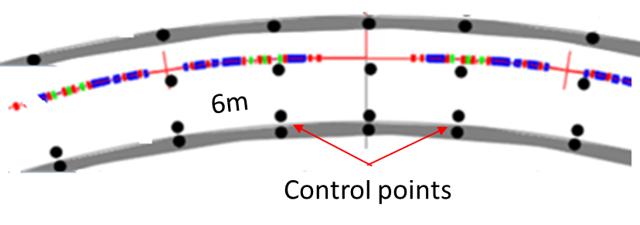
  CEPC installation procedure detail study
  准直控制网安装
    隧道全长大约113.301km。（100公里环+6.64公里对撞区增强器隧道+1800米直线隧道（直线加速器1.6km+200m预留空间）+147m阻尼环+240米阻尼环到直线输运线（2条120米）+3000米直线到booster输运线（两条，每条1500米）+1440米（6条booster到环输运线，每条240米）=113301米。）
    沿隧道以6米间隔分段布设，每段4点，共计75540 个控制点。
    44个组（每组2人），每组每天安装10个控制点，共需要7个月（每月工作25天）。

Slide 8
  CEPC installation procedure detail study
  准直控制网测量
    控制网测量采用GNSS、水准仪、跟踪仪、全站仪。其中工作量最大的是跟踪仪测量。
    地面网、骨干网、水准测量共计1.5个月，跟踪仪测量3个月，数据处理1.5个月。
    32个组（每组2人），总计用时6个月。
  设备支架、基座安装位置放线
    支架、基座位置放线需要以控制网为基准，必须在控制网测量完成之后进行。
    16个组（每组2人），每组每天完成20个支架（基座）位置放线，需要20个月完成环支架、基座位置放线。

Slide 9
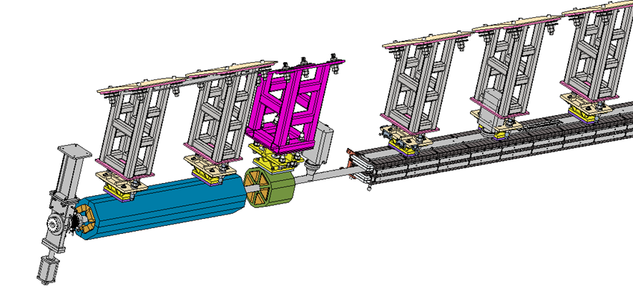
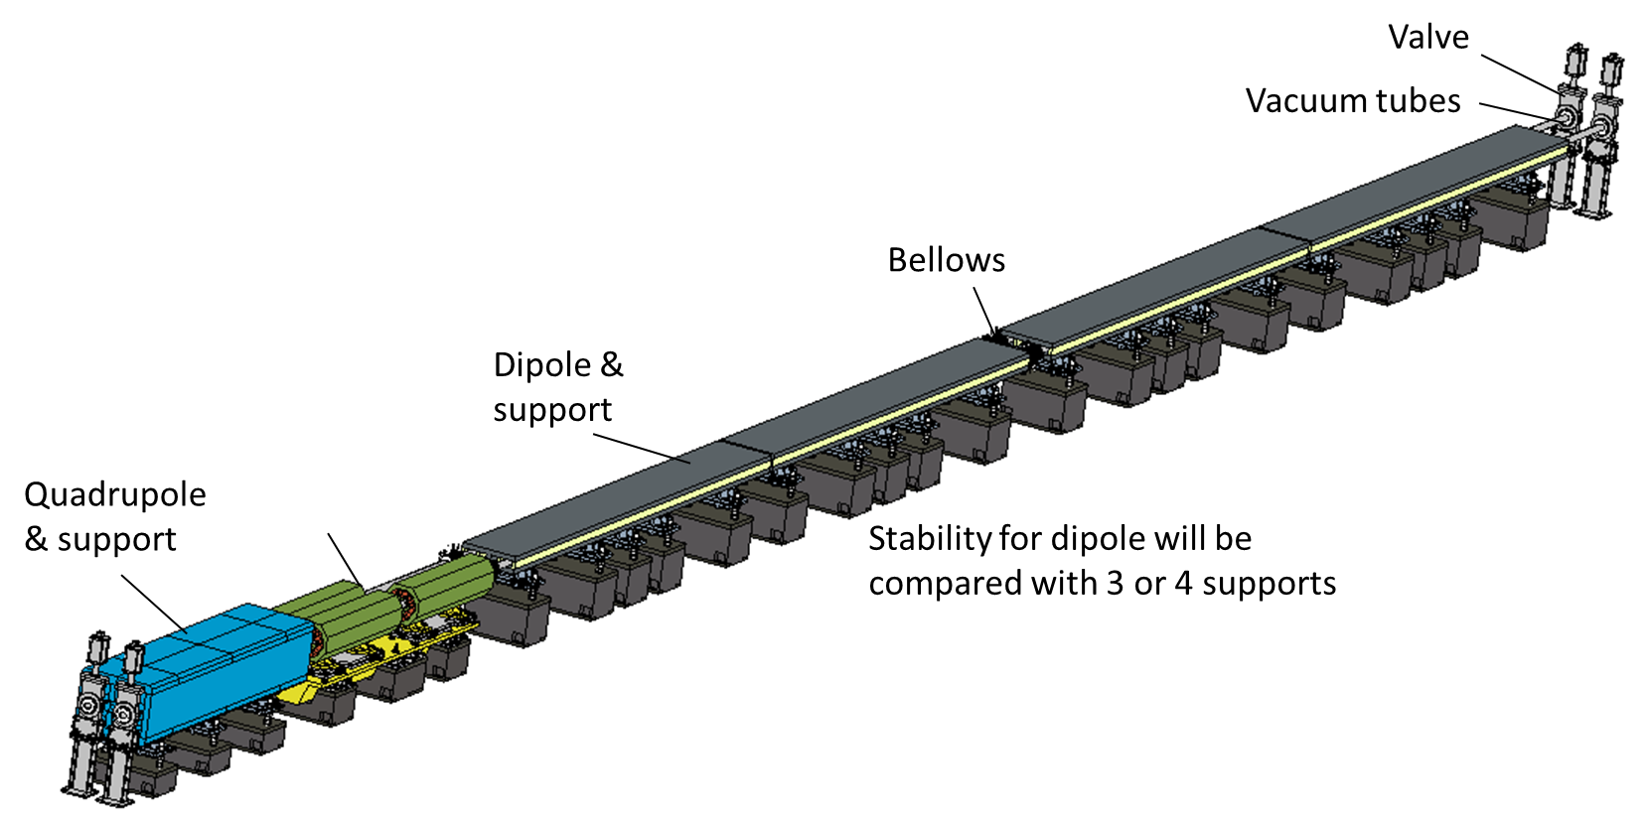
  CEPC installation procedure detail study
  设备基座、支架安装
    储存环：基座约72256个；支架约70208套；增强器：支架约77368套。
位置 | 序号 | 设备名称 | 数量 （台）
Collider | 1 | 基座-D | 53256
 | 2 | 基座-Q1 | 12384
 | 3 | 基座-S1 | 3072
 | 4 | 基座-C | 3544
 | 5 | 二极铁调节机构 | 53256
 | 6 | 四极铁调节机构 | 12384
 | 7 | 六极铁支架 | 1024
 | 8 | 校正铁支架 | 3544
 | 9 | 真空束测设备支撑 | 尚不明确
Booster | 1 | 二极铁支撑 | 65900
 | 2 | 四极铁支撑 | 6916
 | 3 | 六极铁支撑 | 100
 | 4 | 校正铁支撑 | 1200
 | 5 | 真空泵支架 | 840
 | 6 | 束测设备支架 | 2412
 | 7 | 其他支撑 | 尚不明确

Slide 10

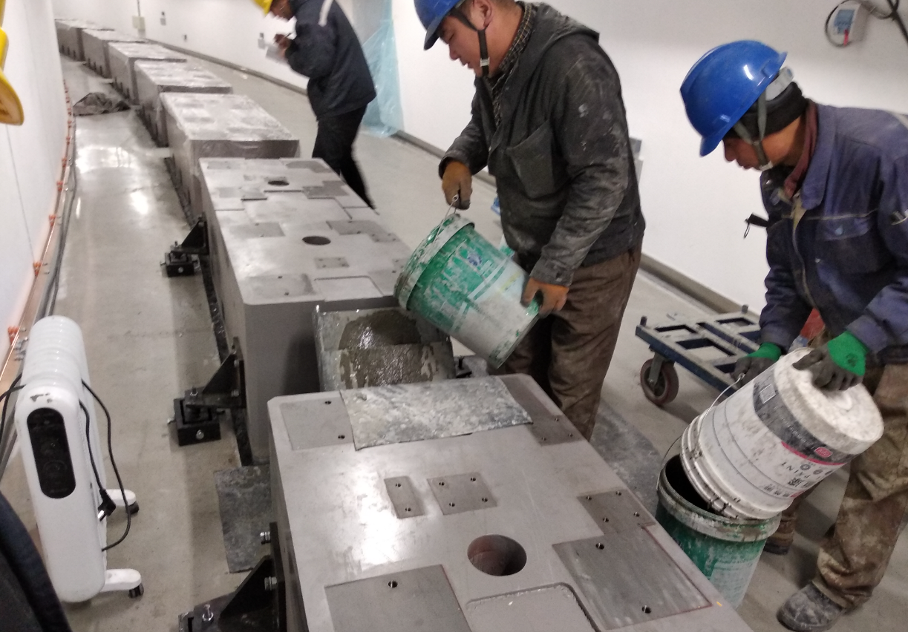
  CEPC installation procedure detail study
  设备支架、基座安装
    增强器设备支架安装：40个组，每组每天完成9套支架安装，需要8.5个月安完.
    基座浇筑：地面打毛、安装涨栓、基座位置调整、灌浆、固化（需要1个月）。24个组，10个基座/组/天，需要12个月完成基座安装。
    基座浇筑1个月后开始安装基座上的设备支架，16个组，14个支架/组/天，需要12.5个月安完。
    总计需要40个组，22个月完成环支架、基座安装。
储存环基座、支架安装需要13.5个月
储存环基座安装12个月
储存环支架安装12.5个月

Slide 11
  CEPC installation procedure detail study
  环设备安装准直
安装准直时间估算
Collider ring alignment manpower and time estimation
Component | Number | Piece (1 group / day) | Group | Month（25 workdays / month）
Dipole | 13250 （cores） | 3 | 32 | 5.5
Quadrupole | 4148 | 2 | 32 | 2.6
Sextupole module | 1024 | 2 | 32 | 0.65
Corrector module | 3544 | 4 | 32 | 1.1
BPM\PR\DCCT | 3544 | 4 | 32 | 1.1
Sextupole | 104 | 3 | 32 | 1
Cryomodule | 32
Septum Magnet | 68 | 2
Kicker | 8 | 2
Electrostatic separator | 32 | 2
Collimator\ dump | 36 | 4
Total |  |  | 32×（3人） | 12
Booster alignment manpower and time estimation
Component | Number | Piece (1 group / day) | Group | Month（25 workdays / month）
Dipole | 14866 | 3 | 32 | 6.2
Quadrupole | 3458 | 2 | 32 | 2.25
Corrector | 1200 | 4 | 32 | 0.5
BPM\PR\DCCT | 2408 | 4 | 32 | 0.75
Sextupole | 100 | 2 | 32 | 2.3
Cryomodule | 12 |  | 16 | 1.4
Septum Magnet | 32 | 2 |  | （16 workdays）
Kicker | 8 | 2 |  | （2 workdays）
Total |  |  | 32×（3人） | 12
11

Slide 12
  CEPC installation procedure detail study
  环设备平滑准直
    进行2遍平滑准直：
第1遍
第2遍
整体测量
平滑调整
整体测量
平滑调整
整体测量
    64个组（标定16个组+放线16个组+安装准直32个组）
    第一遍全装置整体测量（地面网、骨干网、隧道网和设备），需要3.5个月。后两遍整体测量仅测隧道网和设备，每遍需要2.5个月。
    假设第一次平滑准直，全环有2/3磁铁（二、四、六极铁）和BPM要调整，共计约3万台设备，每组每天调整6台，需要3个月。
    假设第二次平滑全环有20%磁铁（二、四、六极铁）和BPM要调整，共计约9千台设备，每组每天调整6台，需要1个月。
    共计需要12.5个月。

Slide 13
  CEPC installation procedure detail study
  设备安装准直方案
    CEPC开工后的第2年4月1日开始设备标定预准直工作，比环安装提前一个月完成。
    1个组负责直线加速器准直，4个组负责对撞区准直、设备验收测量及其它准直工作。
    开工后第5年环隧道土建基本完成，开始进行环控制网安装和测量，设备位置放线和安装准直。
第5年1月
第8年9月
环安装准直计划

Slide 14
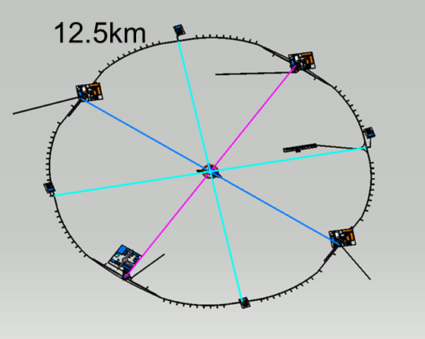
  CEPC installation procedure detail study
  环设备安装准直方案
    以全环均布的8个设备运输竖井为界，将环分成8个安装段，同步进行安装。
    每个安装段安排：4个安装组和4个准直组。先安装增强器，后安装储存环。
    设备安装从每个安装段的中部开始，向两端推进。有利于增强器安装，时间错开避免相互影响。
一个安装段
一个安装段
左端运输通道
增强器
右端运输通道
起点
储存环

Slide 15
  CEPC installation procedure detail study
  工作流程：
    第一个工作日安装组完成下一个工作日需准直设备的运输和设备在隧道内粗就位安装。
    第二个工作日准直组完成上一个工作日粗就位设备的准直调整，同时安装组完成下一个工作日需准直设备的运输和粗就位安装。以此类推，逐日开展工作。
    准直调整始终跟在安装后面进行，尽量减少设备运输、安装和准直间的相互影响。
  每组每天工作量计算：
    安装方式是按加速器设备的布局顺序进行安装，每组每天会遇到不同类型设备的排列组合，为了保证进度需要确定每组每天最小工作量。
    根据不同类型设备的安装准直速度计算每天工作量。
dipole
Sextupole module
Corrector module
Quadrupole
BPM
Installation sequence →

Slide 16
  仓库数量计算
    仓库面积和数量计算依赖于需存储设备的数量、体积、入库时间和出库时间。
    根据设备生产计划和安装计划制定设备入库时间和出库时间。
    以1/8环安装为例计算仓库需求情况。
  设备入库时间：
 | 设备名称 | 开始时间 | 结束时间 | 工作日（天） | 数量 | 速度： 台/天 | 外形尺寸 长×宽×高(mm)
储存环支架 | 基座-D | 2/1/1 | 6/1/31 | 1225 | 6657 | 5.434286 | 400*700*385
 | 基座-Q1 | 2/1/1 | 6/1/31 | 1225 | 1548 | 1.263673 | 400*700*230
 | 基座-S1 | 3/7/1 | 5/12/31 | 750 | 384 | 0.512 | 400*700*310
 | 基座-C | 2/1/1 | 6/1/31 | 1225 | 443 | 0.361633 | 600*700*250
 | 二极铁支撑 | 2/1/1 | 6/1/31 | 1225 | 6657 | 5.434286 | 550*350*250
 | 四极铁支撑 | 2/1/1 | 6/1/31 | 1225 | 1548 | 1.263673 | 600*400*200
 | 六极铁单元 | 3/7/1 | 5/12/31 | 750 | 128 | 0.170667 | 3000*700*790
 | 校正铁单元支架 | 2/1/1 | 6/1/31 | 1225 | 443 | 0.361633 | 700*550*220
增强器支架 | 二极铁支撑 | 2/1/1 | 6/1/31 | 1225 | 8238 | 6.724898 | 650*600*1150
 | 四极铁支撑 | 2/1/1 | 6/1/31 | 1225 | 865 | 0.706122 | 650*600*1200
 | 六极铁支撑 | 3/7/1 | 5/12/31 | 750 | 13 | 0.017333 | 650*600*1250
 | 校正铁支撑 | 2/1/1 | 6/1/31 | 1225 | 150 | 0.122449 | 650*600*1300
 | 束测设备支架 | 3/1/1 | 6/1/31 | 1225 | 302 | 0.246531 | 450*450*1200
 | 真空泵支架 | 3/1/1 | 6/1/31 | 1225 | 105 | 0.085714 | 450*450*950

Slide 17
    根据设备标定\预准直时间确定设备入库时间
 | 设备名称 | 开始时间 | 结束时间 | 工作日（天） | 数量 | 速度： 台/天 | 外形尺寸 长×宽×高(mm)
增强器 | 二极铁 | 2/4/1 | 5/5/31 | 950 | 1858 | 1.9558 | 5000*450*330
 | 四极铁 | 2/4/1 | 5/5/31 | 950 | 432 | 0.4547 | 2100*550*550
 | 六极铁 | 2/4/1 | 5/5/31 | 950 | 13 | 0.0137 | 460*350*350
 | 校正铁 | 2/4/1 | 5/5/31 | 950 | 150 | 0.1579 | 600*300*250
 | BPM | 2/4/1 | 5/5/31 | 950 | 301 | 0.3168 | 200*60*60
储存环 | 二极铁 | 5/6/1 | 7/8/31 | 675 | 1657 | 2.4548 | 6500*400*300
 | 四极铁 | 5/6/1 | 7/8/31 | 675 | 519 | 0.7689 | 3300*700*700
 | 六极铁 | 5/6/1 | 7/8/31 | 675 | 397 | 0.5881 | 1465*362*483
 | 校正铁 | 5/6/1 | 7/8/31 | 675 | 886 | 1.3126 | 536*330*509
 | BPM | 5/6/1 | 7/8/31 | 675 | 443 | 0.6563 | 200*114*114

Slide 18
  设备出库时间：根据安装计划制定设备出库时间
 | 设备名称 | 开始时间 | 结束时间 | 工作日（天） | 数量 | 速度： 台/天 | 外形尺寸 长×宽×高(mm)
增强器支架 | 二极铁支撑 | 5/10/1 | 6/6/15 | 213 | 8238 | 38.676 | 650*600*1150
 | 四极铁支撑 | 5/10/1 | 6/6/15 | 213 | 865 | 4.061 | 650*600*1200
 | 六极铁支撑 | 5/10/1 | 6/6/15 | 213 | 13 | 0.061 | 650*600*1250
 | 校正铁支撑 | 5/10/1 | 6/6/15 | 213 | 150 | 0.704 | 650*600*1300
 | 束测设备支架 | 5/10/1 | 6/6/15 | 213 | 302 | 1.418 | 450*450*1200
 | 真空泵支架 | 5/10/1 | 6/6/15 | 213 | 105 | 0.493 | 450*450*950
储存环支架 | 基座-D | 6/6/16 | 7/6/15 | 300 | 6657 | 22.190 | 400*700*385
 | 基座-Q1 | 6/6/16 | 7/6/15 | 300 | 1548 | 5.160 | 400*700*230
 | 基座-S1 | 6/6/16 | 7/6/15 | 300 | 384 | 1.280 | 400*700*310
 | 基座-C | 6/6/16 | 7/6/15 | 300 | 443 | 1.477 | 600*700*250
 | 二极铁支撑 | 6/7/16 | 7/7/31 | 313 | 6657 | 21.268 | 550*350*250
 | 四极铁支撑 | 6/7/16 | 7/7/31 | 313 | 1548 | 4.946 | 600*400*200
 | 六极铁单元 | 6/7/16 | 7/7/31 | 313 | 128 | 0.409 | 3000*700*790
 | 校正铁单元支架 | 6/7/16 | 7/7/31 | 313 | 443 | 1.415 | 700*550*220

Slide 19
 | 设备名称 | 开始时间 | 结束时间 | 工作日（天） | 数量 | 速度： 台/天 | 外形尺寸 长×宽×高(mm)
增强器 | 二极铁 | 5/11/1 | 6/10/31 | 300 | 1858 | 6.193 | 5000*450*330
 | 四极铁 | 5/11/1 | 6/10/31 | 300 | 432 | 1.440 | 2100*550*550
 | 六极铁 | 5/11/1 | 6/10/31 | 300 | 13 | 0.043 | 460*350*350
 | 校正铁 | 5/11/1 | 6/10/31 | 300 | 150 | 0.500 | 600*300*250
 | BPM | 5/11/1 | 6/10/31 | 300 | 301 | 1.003 | 200*60*60
储存环 | 二极铁 | 6/11/1 | 7/10/31 | 300 | 1657 | 5.523 | 6500*400*300
 | 四极铁 | 6/11/1 | 7/10/31 | 300 | 519 | 1.730 | 3300*700*700
 | 六极铁 | 6/11/1 | 7/10/31 | 300 | 397 | 1.323 | 1465*362*483
 | 校正铁 | 6/11/1 | 7/10/31 | 300 | 886 | 2.953 | 536*330*509
 | BPM | 6/11/1 | 7/10/31 | 300 | 443 | 1.477 | 200*114*114

Slide 20
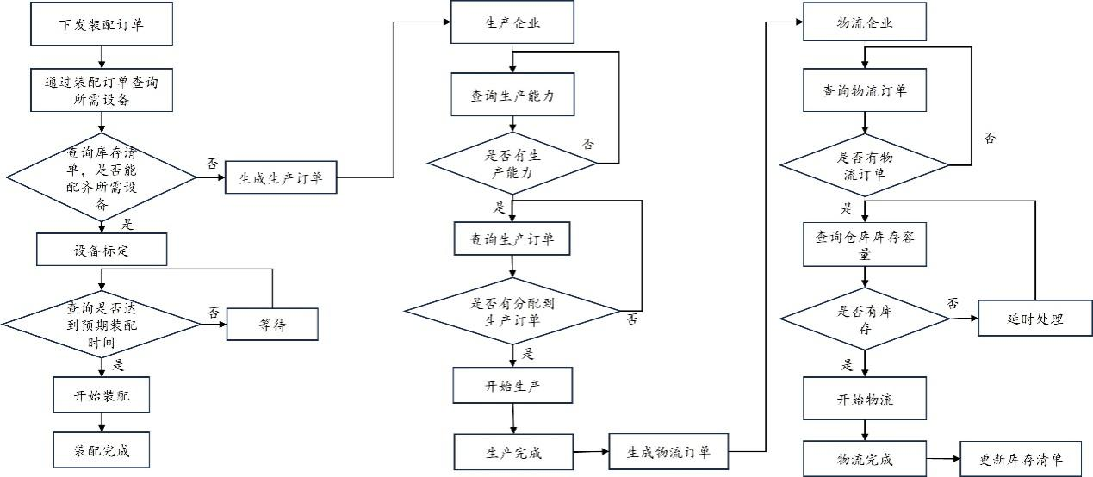
  仓库数量计算
  仓库需求模拟（华侨大学王佳斌）
    模拟流程

Slide 21
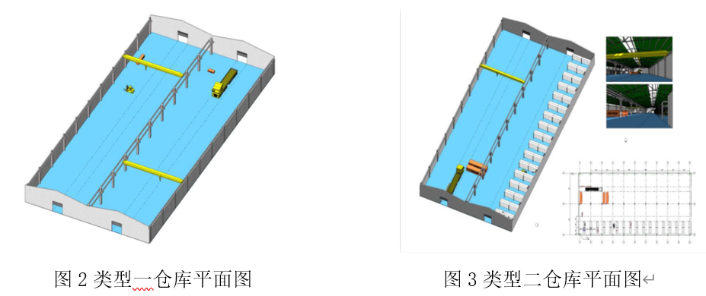
  仓库数量计算
  仿真仓库：
    类型一（只有堆货区），堆货区面积50m*100m = 5000m²
    类型二（带货架），有货架仓库堆货区面积4000m²（100m*40m），货架区面积1000 m²（100m*10m），货架单元个数9000，货架规格为0.55m*0.35m*0.25m，层数：3层，根据货架区的面积以及货架规格可知，横向一排最多放置180个货架，纵向一列最多可放置28货架， 180*28=5024，即1000㎡的货架区最多可放置5024个货架。
  仓库平面图

Slide 22
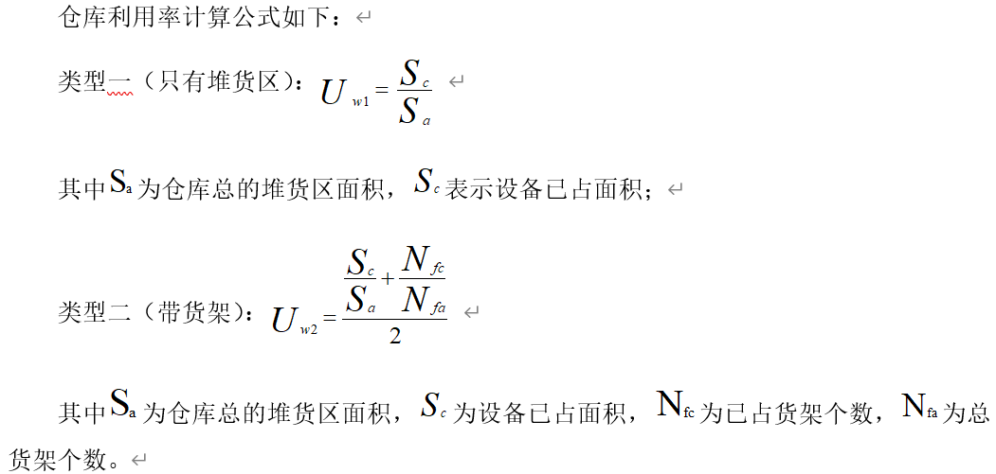
  仓库数量计算
  最后仿真结果显示：
    方案一（无货架）每个标段9个仓库即可满足要求，每个仓库的平均利用率为78%。
    方案二（有货架）每个标段8个堆货区仓库，1个带货架仓库，货架数量2287，即可满足要求。每个仓库的平均利用率为75%。
    方案二尽管综合使用8+1个仓库，但是仓库利用率有明显下降。

Slide 23
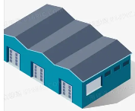

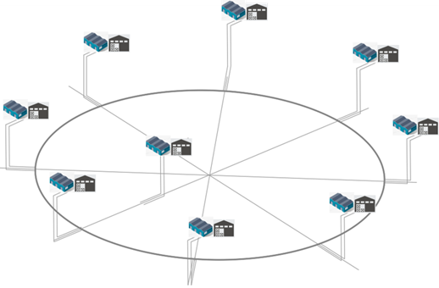
  地面场地布局
    沿环在每个运输竖井附近建设一个装配测试大厅和一个仓库区，每个仓库区建设9个仓库。
    在直线加速器吊装口附近建设一个装配测试大厅和一个仓库区。
Test hall
Warehouse
Linac
9 warehouse areas

Slide 24
总结
按照全环土建同步施工方案，以8个设备运输竖井为界把全环分成8个安装段同步安装，设备安装总工期：第5年1月—第8年9月（3年零9个月）。
分析制定了各项安装工作的时间、人员需求，制定了环的安装计划。
根据设备的生产计划和安装计划采用程序仿真的方法计算了仓库数量需求。
设备的生产计划有待进一步核实。
需要开发一套管理系统对设备从生产到安装全过程进行管理。

Slide 25
Thank You !

